Slide 1
Audit Carrefour Express
Magasin : AIN ZAGHOUAN 1
18/12/2020
Ahmed Akermi

Slide 2
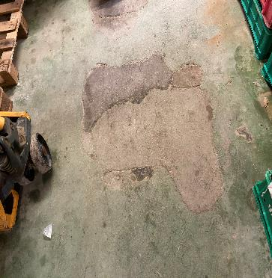
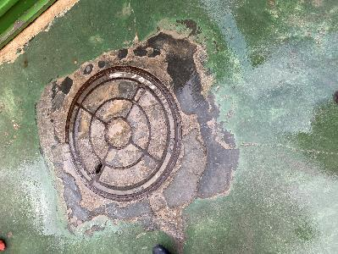
Réserve: Présence de crevasses au niveau du sol.

Slide 3
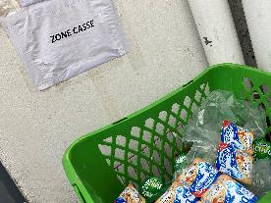
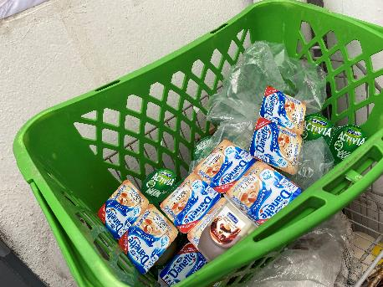
Zone casse: Entreposage de yaourt casse à température ambiante.

Slide 4
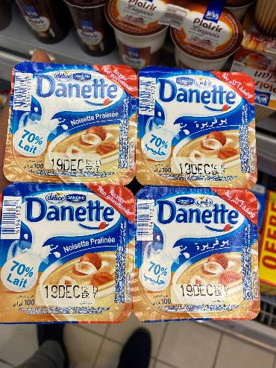
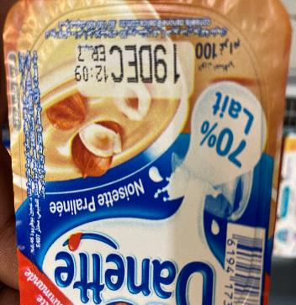
PLS: dépassement de la date de retrait (DLC-2) de yaourt ‘ Danette’ (19/12/2020).

Slide 5
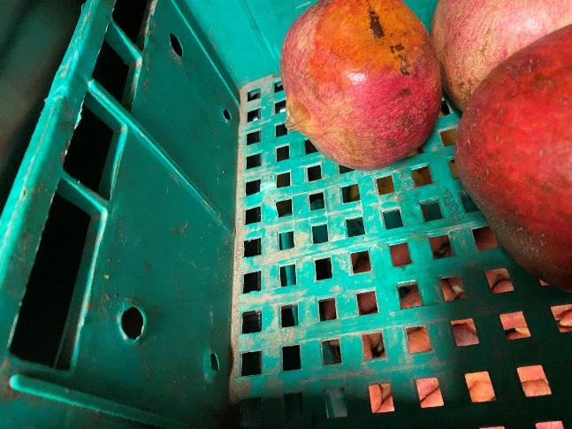
FLEG: Etat de propreté insatisfaisant des caisses de stockage des fruits.

Slide 6
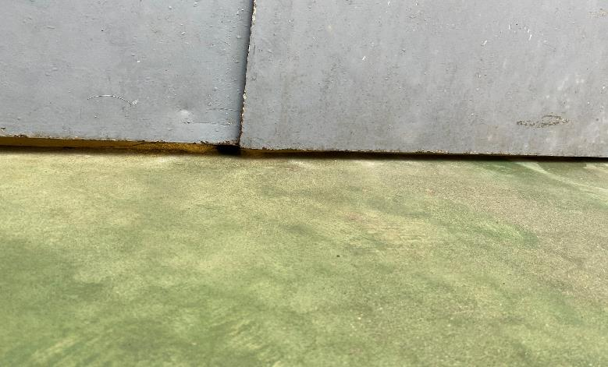
Réception: Manque d’étanchéité de la porte de la réception.

Slide 7
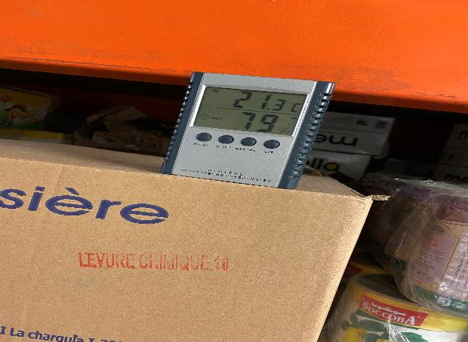
Réserve: L’hygrométrie est à 79% > 65%.

Slide 8
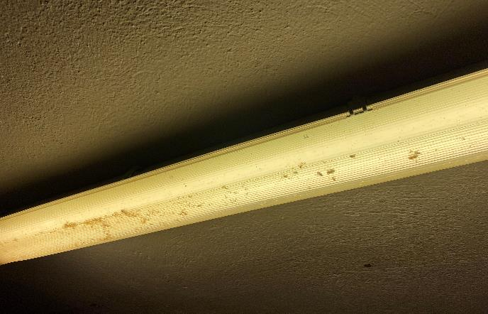
Réserve: Présence des cadavres de mouche et des piqûres de moisissures au niveau du cache lampe.

Slide 9
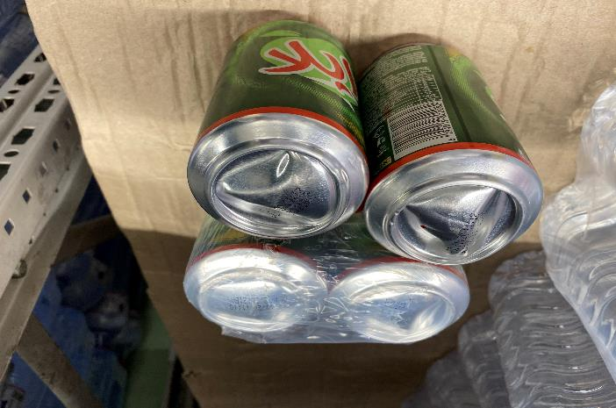
PGC: Exposition de plusieurs canettes cabossées au rayon.

Slide 10
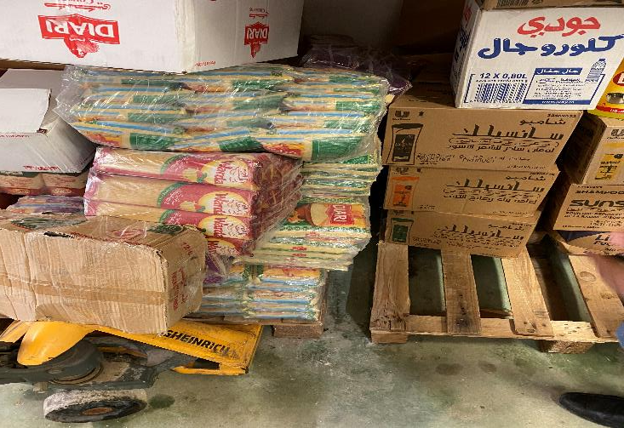
Réserve: Absence de séparation entre les produits alimentaires et non alimentaires.

Slide 11
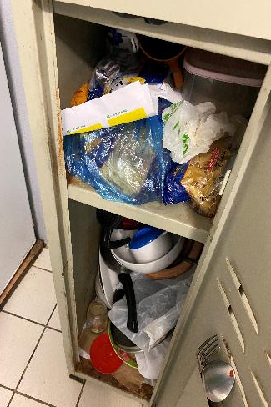
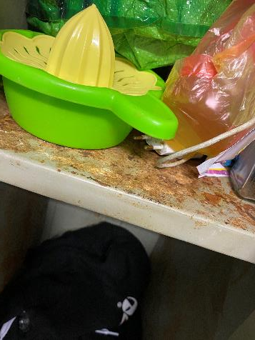
Vestiaire femmes: Présence de nourritures au niveau des casiers. Oxydation de certains casiers.

Slide 12
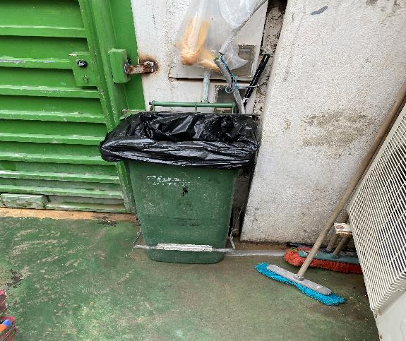
Absence de couvercle de la poubelle.

Slide 13
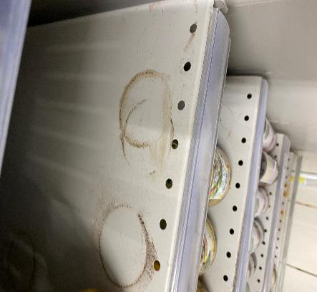
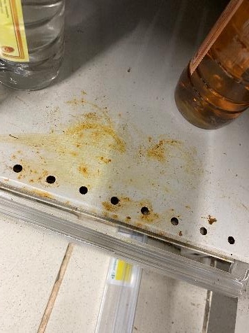
PGC: Présence de traces de rouille au niveau des étagères au rayon.

